Slide 1
ДОНЕЦЬКИЙ
ДЕРЖАВНИЙ УНІВЕРСИТЕТ
ВНУТРІШНІХ СПРАВ
Пріоритетні напрями забезпечення освітньої діяльності
ФАКУЛЬТЕТ № 1 ДонДУВС

Slide 2
ДОНЕЦЬКИЙ
ДЕРЖАВНИЙ УНІВЕРСИТЕТ
ВНУТРІШНІХ СПРАВ
Концепція створення
практичного навчально-інформаційного програмного комплексу «Кваліфікація і розслідування кримінальних правопорушень, учинених в умовах збройного конфлікту»
КАФЕДРА КРИМІНАЛЬНОГО ПРАВА ТА КРИМІНОЛОГІЇ
КАФЕДРА КРИМІНАЛЬНОГО ПРОЦЕСУ ТА КРИМІНАЛІСТИКИ
Факультету № 1 ДонДУВС

Slide 3
ПРАКТИЧНИЙ НАВЧАЛЬНО-ІНФОРМАЦІЙНИЙ ПРОГРАМНИЙ КОМПЛЕКС
Рік | Кримінальні правопорушення (зареєстровані), відповідно до статей Кримінального кодексу України
 | 111-1 | 115 | 121 | 125 | 185 | 190 | 191 | 263 | 307 | 309
2023 | 2320 | 36586 | 1357 | 16988 | 82028 | 82085 | 8452 | 5260 | 13996 | 19828
2022 | ------ | 21460 | 1489 | 13158 | 69359 | 31937 | 6284 | 4461 | 9933 | 19972
2021 | ------ | 3191 | 1582 | 19044 | 113407 | 23632 | 10531 | 3948 | 10597 | 14008
Notes:
4

Slide 4
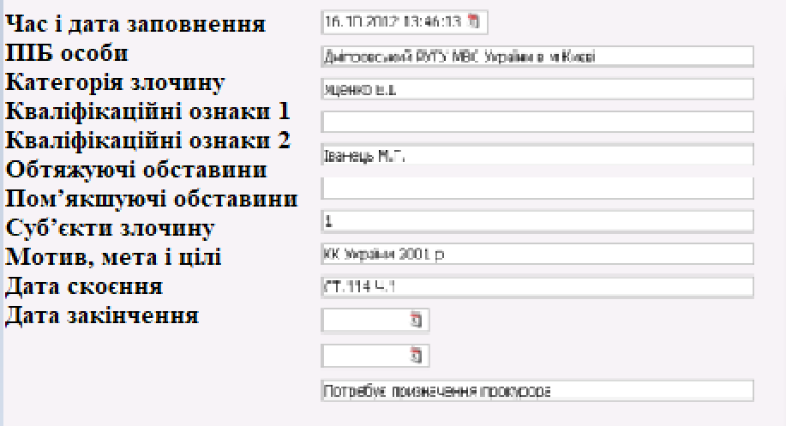
ПРАКТИЧНИЙ НАВЧАЛЬНО-ІНФОРМАЦІЙНИЙ ПРОГРАМНИЙ КОМПЛЕКС
«КВАЛІФІКАЦІЯ І РОЗСЛІДУВАННЯ КРИМІНАЛЬНИХ ПРАВОПОРУШЕНЬ, УЧИНЕНИХ В УМОВАХ ЗБРОЙНОГО КОНФЛІКТУ» – пакет спеціалізованого інструментарію для роботи слідчого, призначенням якого є:
удосконалення навичок оформлення кримінальних процесуальних документів, що складаються під час здійснення досудового провадження;
проведення тренувань щодо кваліфікації кримінальних правопорушень;
впровадження і використання здобувачами та здобувачками вищої освіти із використанням правових позицій Верховного суду;
зміна традиційних уявлень щодо організації проведення занять і отримання практичного досвіду шляхом імітації майбутньої професійної діяльності поліцейських та симуляції типових ситуацій
Notes:
4

Slide 5
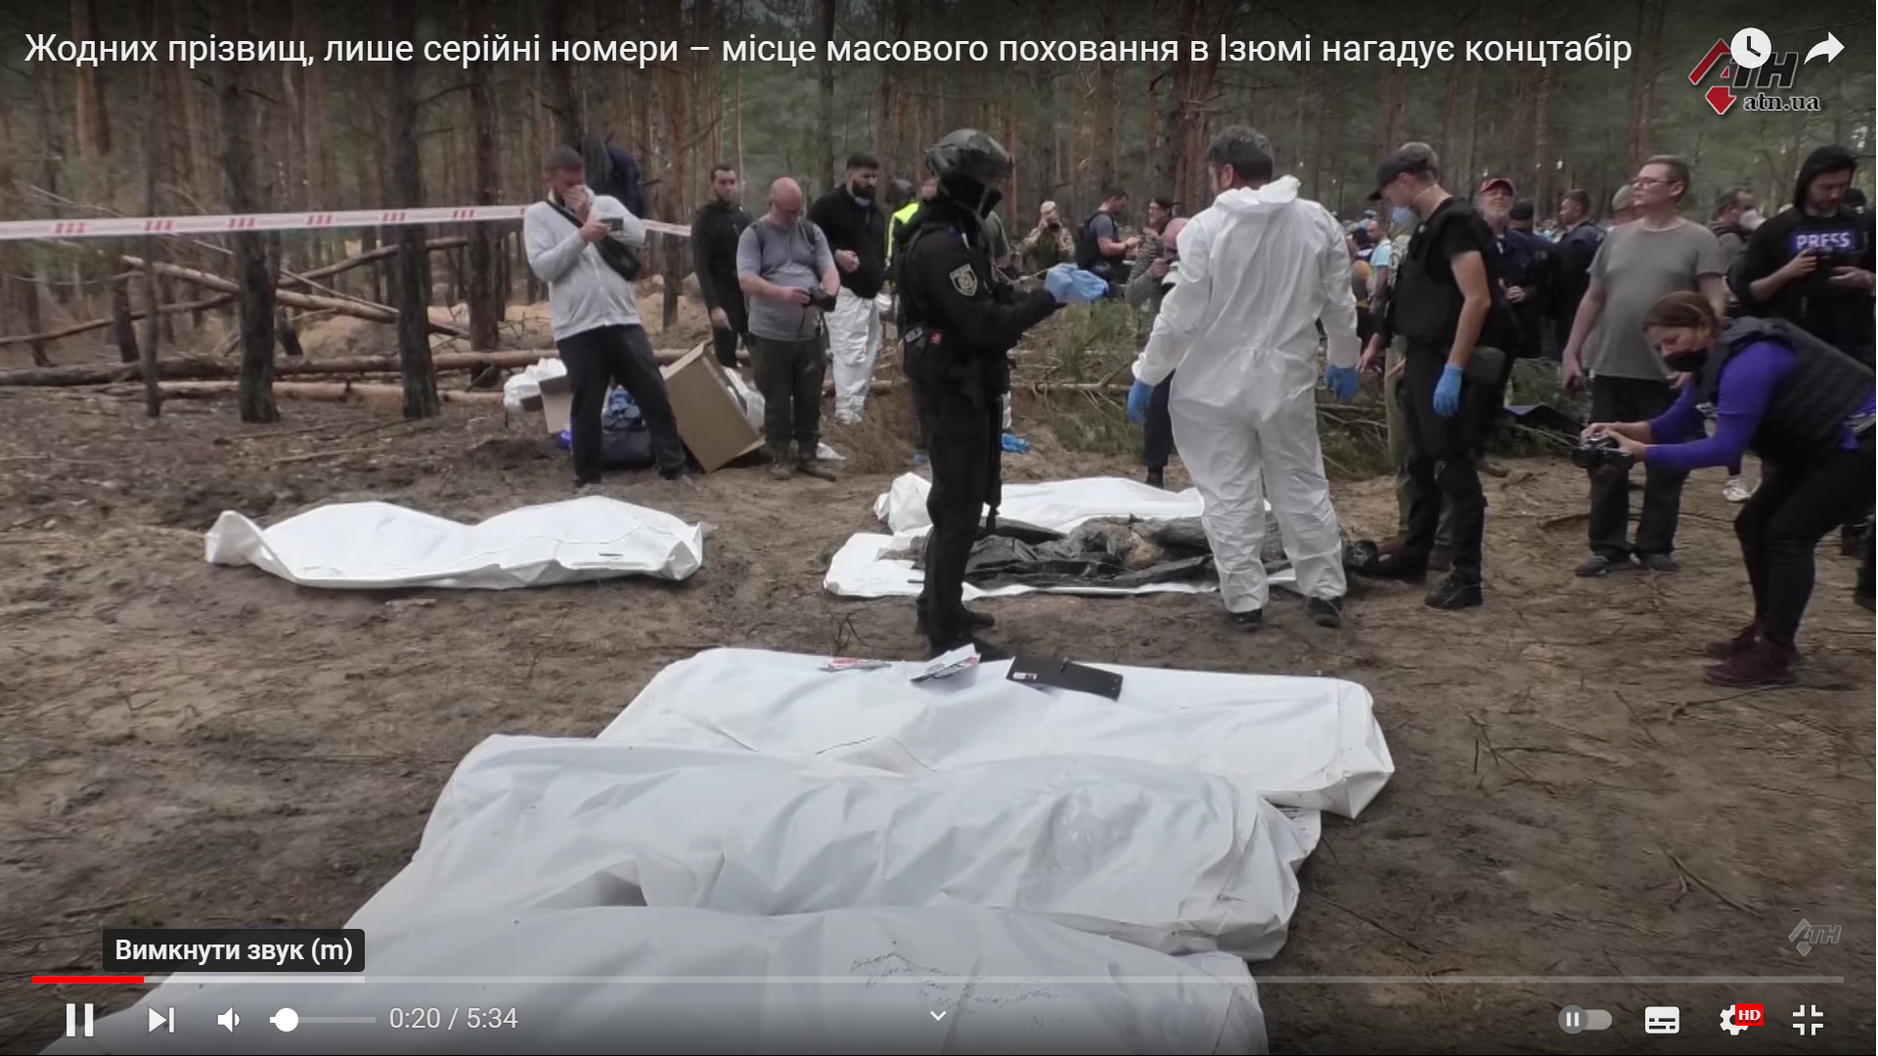
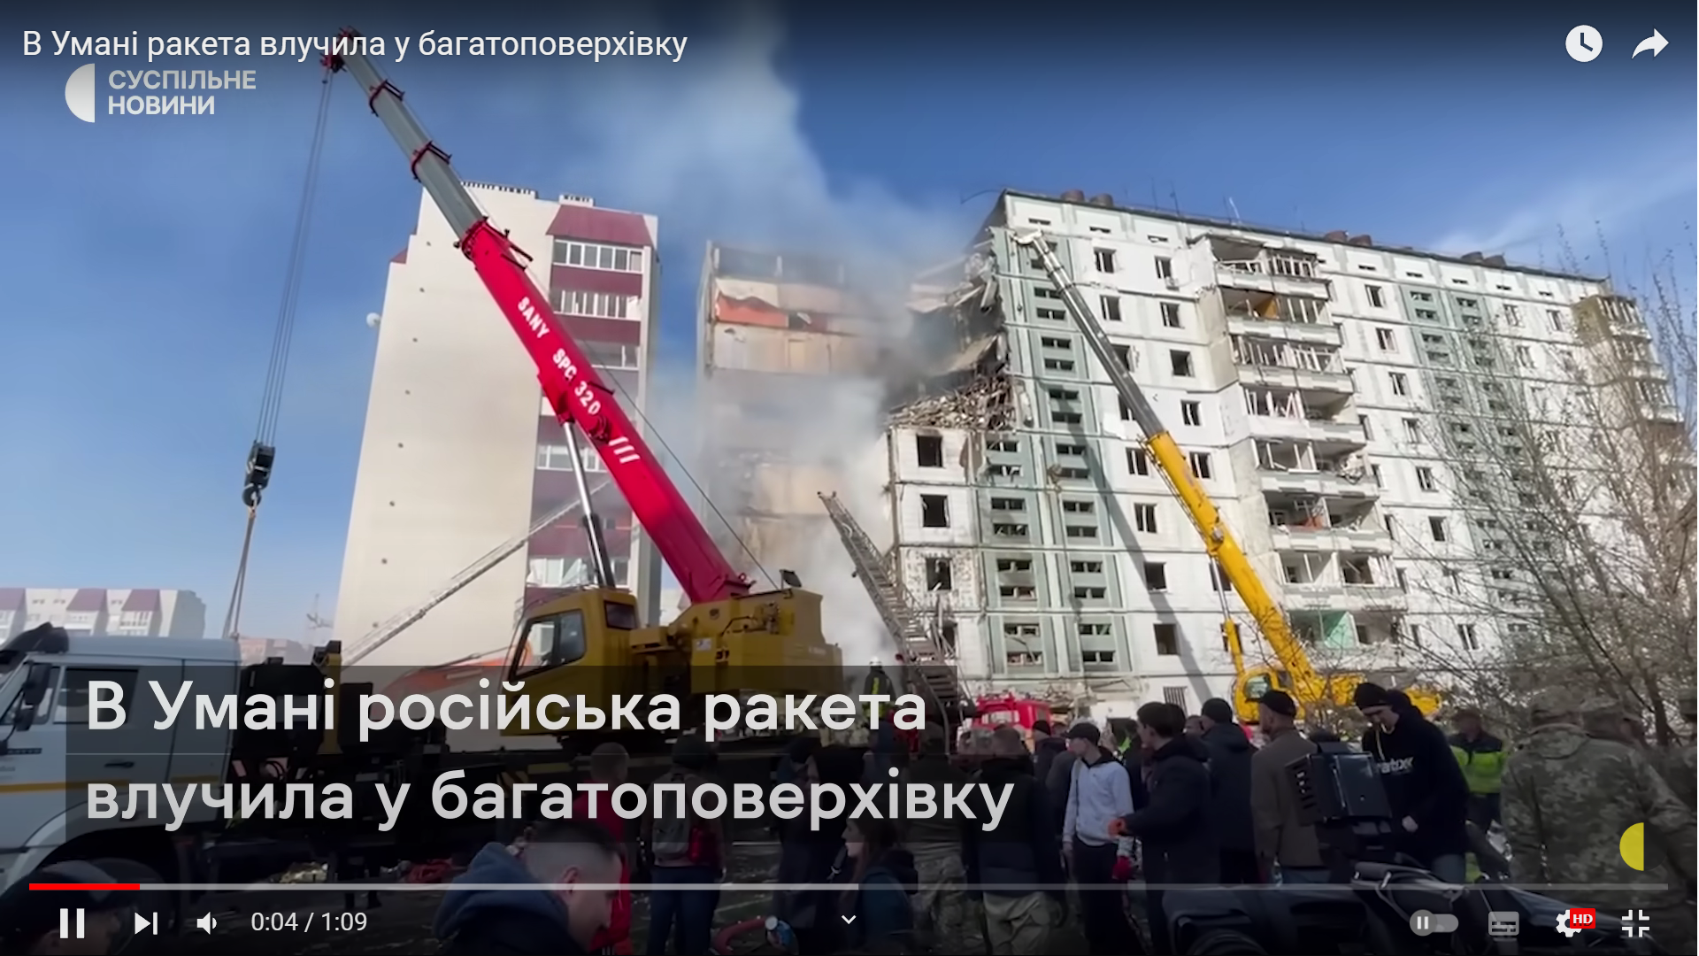
ПРИКЛАД ВИКОРИСТАННЯ НАВЧАЛЬНО-ІНФОРМАЦІЙНОГО ПРОГРАМНОГО КОМПЛЕКСУ
Notes:
4

Slide 6
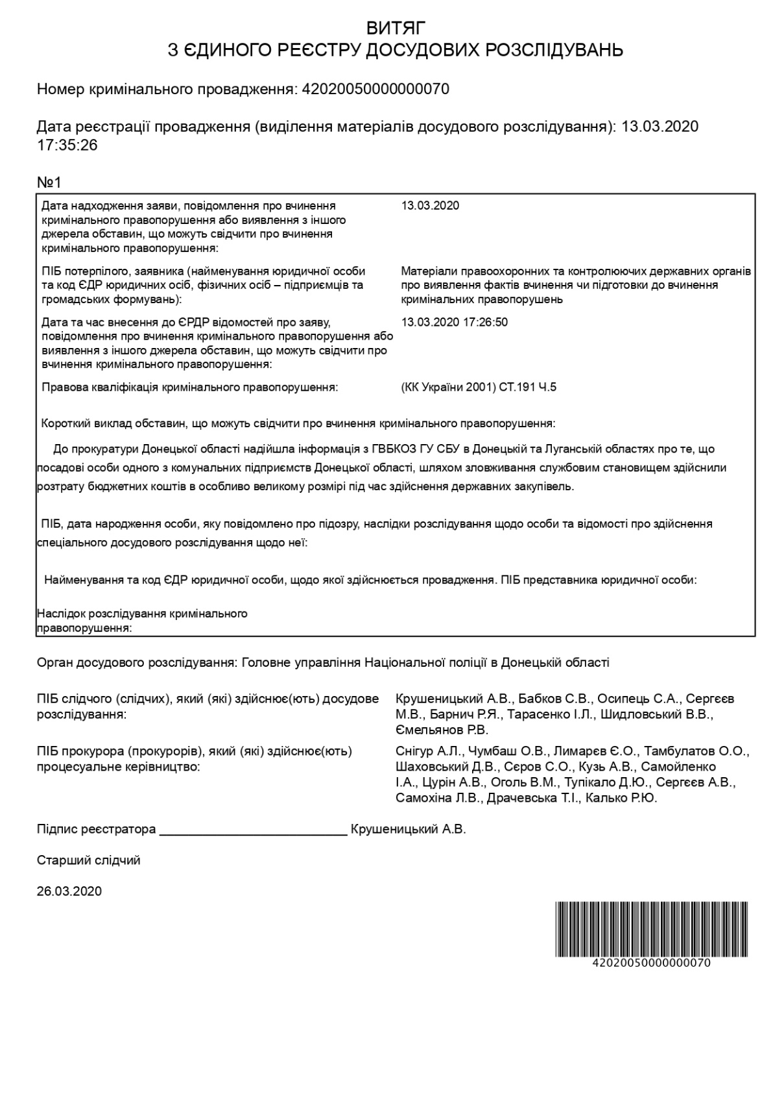
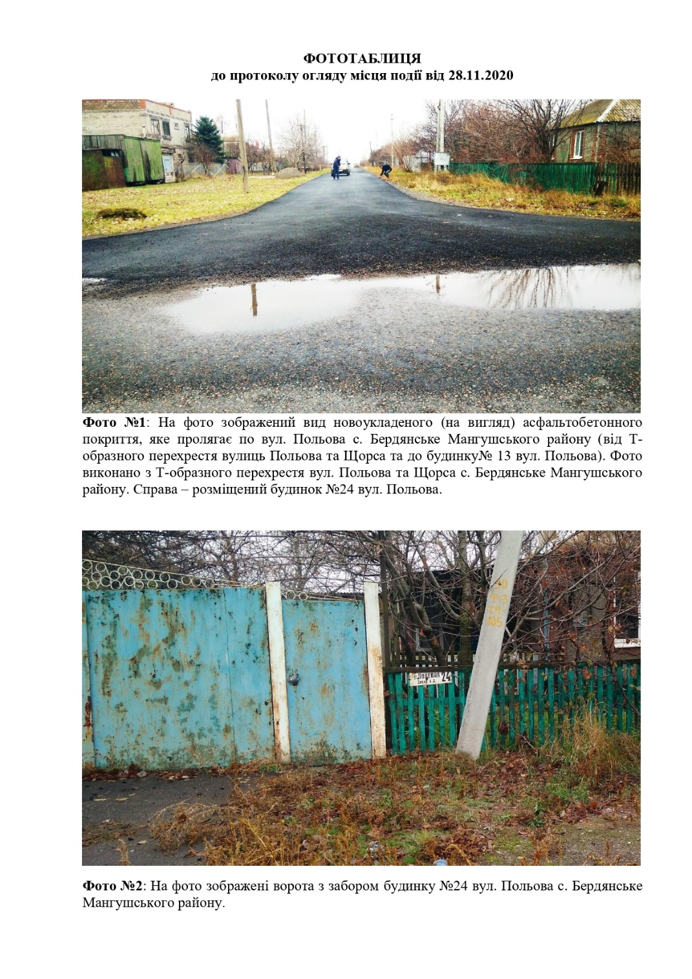
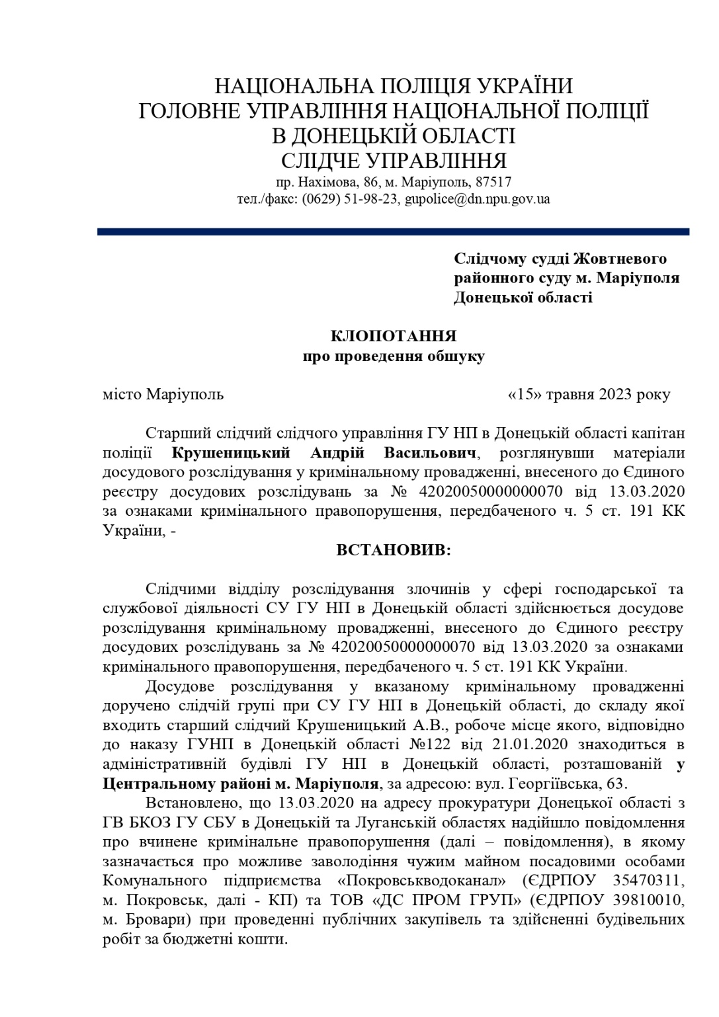
ФОРМУВАННЯ МАКЕТІВ МАТЕРІАЛІВ КРИМІНАЛЬНИХ ПРОВАДЖЕНЬ, РОЗПОЧАТИХ СЛІДЧИМИ ПІДРОЗДІЛАМИ В УМОВАХ ПРАВОВГО РЕЖИМУ ВОЄННОГО СТАНУ
(статті 111-1, 115, 125, 121 185, 190, 191, 263, 307, 309 Кримінального кодексу України)
Notes:
4

Slide 7
ВПРОВАДЖЕННЯ НАВЧАЛЬНО-ІНФОРМАЦІЙНОГО ПРОГРАМНОГО КОМПЛЕКСУ ЗАПЛАНОВАНО У ВЗАЄМОДІЇ ІЗ
СЛІДЧИМИ УПРАВЛІННЯМИ ГУНП В ДОНЕЦЬКІЙ ТА КІРОВОГРАДСЬКІЙ ОБЛАСТЕЙ
РЕАЛІЗАЦІЇ ПРОЄКТУ ПЛАНУЄТЬСЯ НА ЧЕРВЕНЬ-ЛИПЕНЬ 2024 РОКУ
Notes:
4

Slide 8
ДОНЕЦЬКИЙ
ДЕРЖАВНИЙ УНІВЕРСИТЕТ
ВНУТРІШНІХ СПРАВ
КОНЦЕПЦІЯ НАВЧАЛЬНОГО КУРСУ «КРИЗОВА ПСИХОЛОГІЯ»
КОНЦЕПЦІЯ ПРОЄКТУ «НЕЗЛАМНІ»
КАФЕДРА СОЦІАЛЬНО-ГУМАНІТАРНИХ ДИСЦИПЛІН
Факультету № 1 ДонДУВС

Slide 9
АКТУАЛЬНІСТЬ
Психологічне забезпечення працівників та особового складу органів системи МВС суттєво посилюється, зокрема й через реалізацію проєкту Mental tutor (нарада щодо актуальних напрямів психологічного забезпечення в органах МВС на 2024 рік).
За прогнозами Міністерства у справах ветеранів найближчим часом масив громадян, які потребуватимуть різного роду допомоги зросте щонайменше до 4-5 мільйонів осіб.
За даними МОЗ поширеність ПТСР в Україні становить 25%, в зоні ризику розвитку ПТСР перебуває 57% населення України.

Slide 10
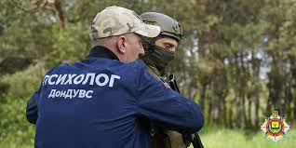
МЕТА НАВЧАЛЬНОГО КУРСУ:
навчання психологів основам кризового консультування
ЦІЛЬОВА АУДИТОРІЯ :
психологи відділень психологічного забезпечення територіальних підрозділів Національної поліції України
Notes:
4

Slide 11
ОРІЄНТОВНИЙ ПЕРЕЛІК ЗАХОДІВ
№ | НАЗВА ЗАХОДУ |  |  | ВИКОНАВЦІ
1 | 2 |  |  | 3
1. 2. 3. 4. 5.. | Практикум «Поняття травми та травматична подія. Протокол надання першої психологічної допомоги в гострому періоді». Практикум «Салютогенний підхід у взаємодії з людиною, яка зазнала впливу травматичних подій» Практикум «Копінгові стратегії й ресурсні канали в умовах кризових ситуацій Мультимодальна модель BASIC PH» Тренінг «Перший час» Мета: опанування засобами психологічної допомоги в гострий період переживання втрати: від сповіщення до 3-х місяців перебування людини в стані туги Тренінг «Невизначена втрата». Мета: напрацювання механізмів організації психологічної допомоги родинам зниклих безвісти за особливих обставин |  |  |  | Кафедра соціально-гуманітарних дисциплін факультету № 1 Кафедра екстремальної та кризової психології
ДОНЕЦЬКИЙ
ДЕРЖАВНИЙ УНІВЕРСИТЕТ
ВНУТРІШНІХ СПРАВ

Slide 12
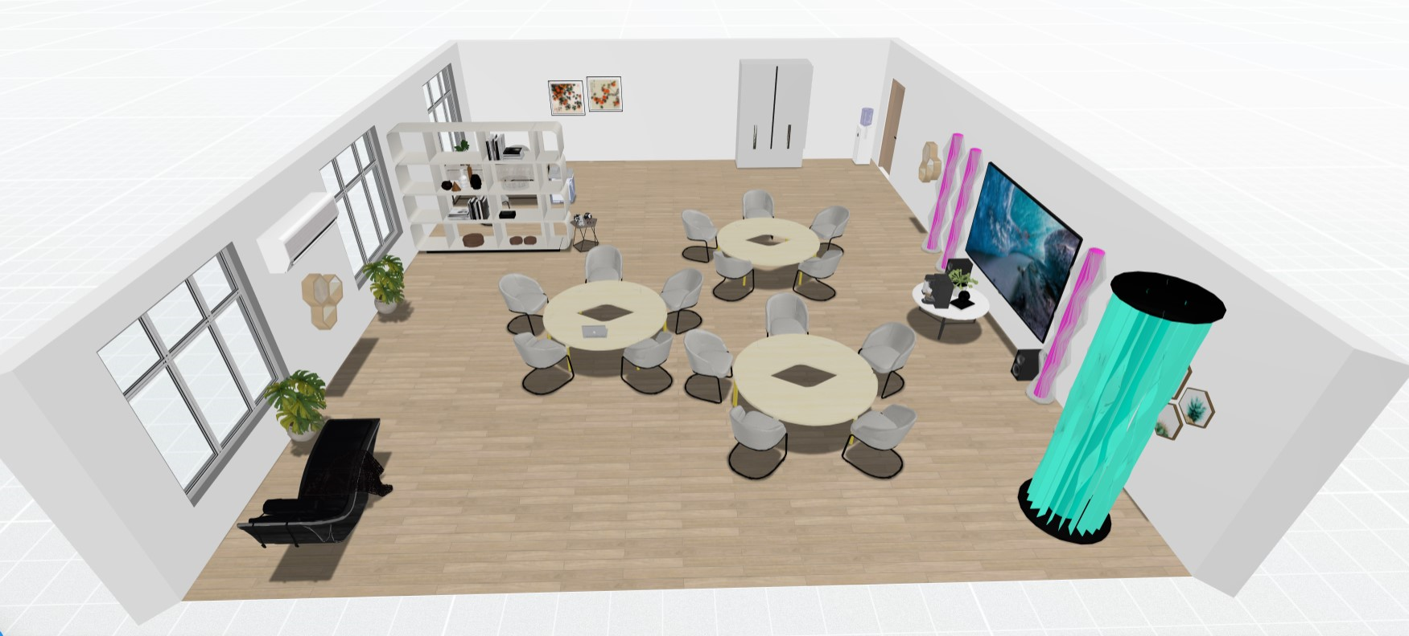
ОСЕРЕДОК ПІДТРИМКИ ПОСРАЖДАЛИХ ВІД ВОЄННОЇ АГРЕСІЇ
«НЕЗЛАМНІ»
(орієнтовна вартість проєкту – 914 348 грн.)
Консультативна зона
Сенсорна зона
Зона для психоедукації
Notes:
4

Slide 13
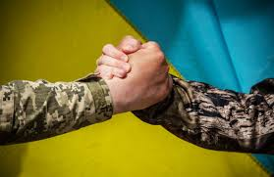
ЗАВДАННЯ:
створення єдиного простору «Незламні» задля комплексної консолідації суспільства та об’єднання громади у питаннях вирішення проблем ресоціалізації осіб, які постраждали внаслідок широкомасштабного вторгнення Росії проти України;
залучення ветеранів війни до виховного процесу з метою формування у студентсько-курсантської молоді готовності до захисту держави, сприяння безпеці та оборони України, підвищення престижу військової служби, служби в правоохоронних органах та державної служби;
проведення заходів щодо психологічної просвіти (психоедукації) для постраждалих та їхніх родин.
МЕТА:
створення комфортного затишного простору для надання безкоштовної юридичної допомоги, психологічної підтримки, соціального супроводу постраждалим від воєнної агресії.
ЦІЛЬОВА ГРУПА :
ветерани війни, колишні полонені, члени родин полонених, зниклих безвісти, заручників і тих, чиї рідні загинули в зоні бойових дій, їх дружини, чоловіки, батьки, діти, онуки, близькі та друзі; внутрішньо переміщені особи; члени громадських організації; волонтери.
Notes:
4

Slide 14
ДОНЕЦЬКИЙ
ДЕРЖАВНИЙ УНІВЕРСИТЕТ
ВНУТРІШНІХ СПРАВ
СЛОВНИК ВОЄННОЇ МІЛІТАРИСТСЬКОЇ ЛЕКСИКИ ЗГІДНО МОВНОГО СТАНДАРТУ НАТО
КАФЕДРА ІНОЗМЕНИХ МОВ факультету № 1 ДонДУВС

Slide 15
ПРОПОЗИЦІЇ ІННОВАЦІЙ ІНШОМОВНОЇ ПІДГОТОВКИ
Створення словника воєнної мілітаристської лексики згідно мовного стандарту НАТО (ТЕРМІН формування: травень 2024)
Актуалізація лексики мовного стандарту НАТО «STANAG 6001» через додатковий факультатив у лінгафонному кабінеті
(ВПРОВАДЖЕННЯ: вересень 2024)
ДОНЕЦЬКИЙ
ДЕРЖАВНИЙ УНІВЕРСИТЕТ
ВНУТРІШНІХ СПРАВ
Notes:
4

Slide 16
СТВОРЕННЯ СЛОВНИКА ВОЄННОЇ ЛЕКСИКИ
МЕТА створення електронного словника: розуміння та уміння використати у професійній діяльності базові воєнні терміни, що зустрічаються у документах НАТО з підготовки військових спеціалістів. Нараховує близько 400 лексичних одиниць, які можуть мати більш ніж одне визначення.
2. Розрахований на здобувачів вищої освіти закладів вищої освіти зі специфічними умовами навчання для практичного використання під час виконання службових обов’язків поліцейськими, військовослужбовцями. А також як довідковий матеріал для перепідготовки та підвищення кваліфікації діючих працівників Національної поліції України.
Результат – надання допомоги курсантам та працівникам Національної поліції у процесі спілкування з іноземними партнерами; у процесі усного і письмового перекладу з української мови на англійську мову та навпаки, а також для використання на побутовому рівні у повсякденних ситуаціях.

Slide 17
МЕТА ФАКУЛЬТАТИВУ: формування іншомовної комунікативної компетентності.
ЗАВДАННЯ: актуалізація лексики для професійної діяльності та в зоні воєнного конфлікту.
Позиція 1
Позиція 2
ЗАХОДИ: практичні заняття, написання тез/статей, участь у засіданнях дискусійного клубу, наукового гуртка тощо)
Позиція 3
ЗАСОБИ: відео, аудіозаписи, документи.
Актуалізація воєнної лексики через додатковий факультатив у лінгафонному кабінеті

